Slide 1










Slide 2








Slide 3



Slide 4


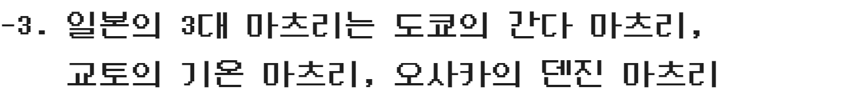


Slide 5



Slide 6

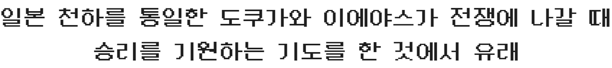


Slide 7
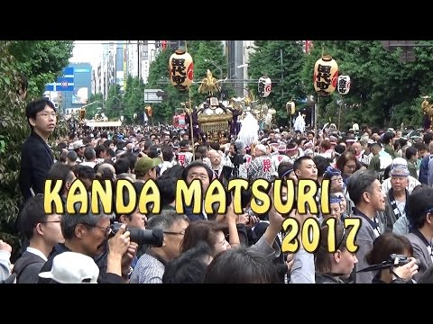
도쿄 칸다 마츠리 영상 자료
https://www.youtube.com/watch?v=-L6-PVQjwbg

Slide 8


Slide 9






Slide 10
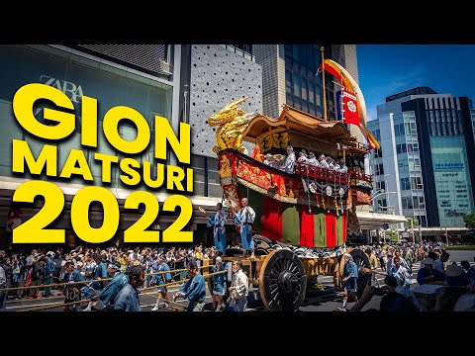
교토 기온 마츠리 영상 자료
https://www.youtube.com/watch?v=0st8UZ8flBs

Slide 11


Slide 12



Slide 13
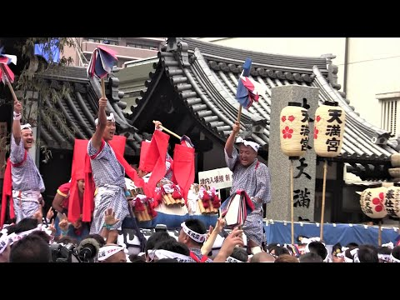
오사카의 덴진 마츠리 영상자료
https://www.youtube.com/watch?v=tTxQtAzu1Iohttps://www.youtube.com/watch?v=tTxQtAzu1Io

Slide 14


Slide 15



Slide 16





